Slide 1
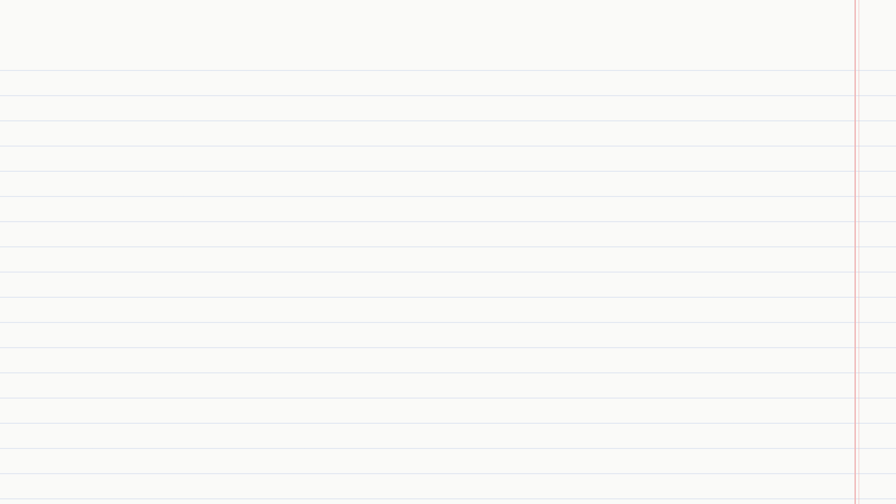
הערכה חלופית בספרות · שכבה ט׳
ילדה קטנה כותבת מכתב
אמיר דדון
מכתב לאלוהים מתוך המלחמה
שמות המגישים

Slide 2

למה דווקא הקטע הזה
הקטע שבחרנו
העיניים כבר ריקות מדמעות
התייבשנו כבר מרוב מלחמות
מה יהיה מחר נתחיל מחדש
ילדה קטנה כותבת מכתב
למה בחרנו בקטע
בשורות האלה המבוגרים כבר ״התייבשו״ מבכי, ודווקא הילדה ממשיכה לכתוב ולקוות. בחרנו בקטע כי הוא מראה שתקווה יכולה לבוא מהקטנים.
החיבור האישי שלנו
רבים מאיתנו כתבו בזמן המלחמה מכתב לחייל או ציור למשפחה של חטוף. השיר החזיר אותנו לרגעים האלה, כשהדבר היחיד שיכולנו לעשות היה לכתוב.
״ילדה קטנה כותבת מכתב״, אמיר דדון
2

Slide 3

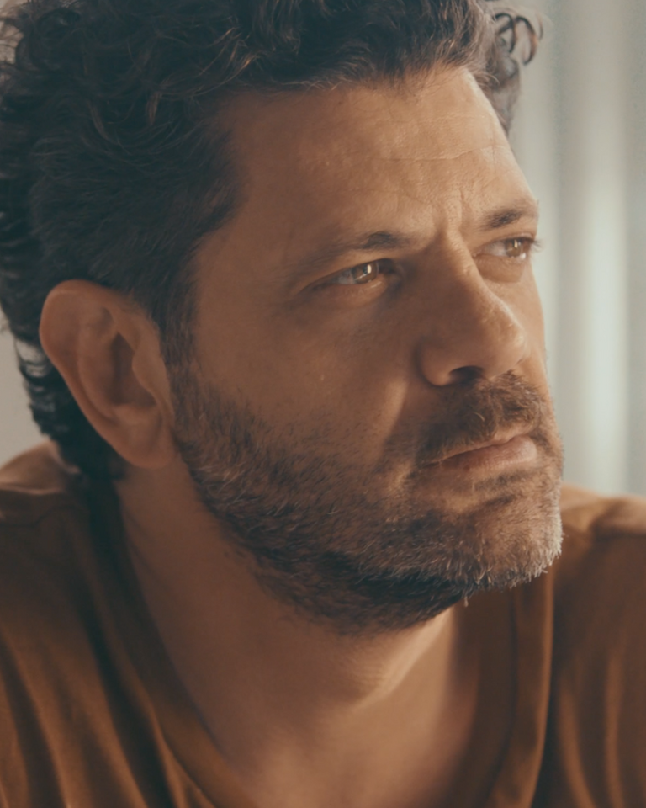
אמיר דדון
נולד בבאר שבע, ובגיל ההתבגרות עבר לגור באילת.
1975
התגייס ושירת כלוחם בחטיבת גבעתי.
1994
אלבום הבכורה שלו יצא, עם הלהיט ״אור גדול״.
2010
גילם את ז׳אן ולז׳אן ב״עלובי החיים״ וזכה בפרס השחקן במחזמר.
2016
הופיע בגלגלצ עם הכנר מרדכי שנוולד, שנפצע קשה במלחמה.
2023
צילום: אייל אלישע, ויקישיתוף, CC BY-SA 3.0
3

Slide 4

מילות השיר
כאן יודבקו מילות השיר המלאות
לפי חלוקת הבתים והשורות המקורית
ביצוע: אמיר דדון · יצא ב-3 ביוני 2024
4

Slide 5

מושג ראשון
תיאור של דבר אחד באמצעות דבר מעולם אחר, בלי מילת דימוי כמו ״כמו״ או ״כְּ״.
מטאפורה
מפליגים שנים
בים בלי חוף
מה זה מוסיף למשמעות
המטאפורה מראה עייפות ותחושה שאין סוף. בגלל זה הילדה כל כך מחפשת ״אור בקצה״.
איך זה מופיע בשיר
החיים בצל המלחמה מתוארים כהפלגה בים שאין לו חוף. מפליגים ומפליגים, ולא מגיעים.
5

Slide 6

מושג שני
שאלה שלא מחכים לה לתשובה. היא באה להביע רגש או לעורר מחשבה.
שאלה רטורית
איפה האור בקצה
מה ייצא מהשיגעון
מה עם הקשת אחרי המבול
מה זה מוסיף למשמעות
השאלות מביעות בלבול וגעגוע לשקט. בסוף השיר השאלה הופכת לתשובה: ״הנה האור בקצה״.
איך זה מופיע בשיר
השיר מלא בשאלות שאין להן תשובה. ״הקשת אחרי המבול״ מזכירה את הקשת שאלוהים הבטיח לנח.
6

Slide 7

מילים שמעוררות את המלחמה
מילים מהשיר שמתארות את התקופה הארוכה של המלחמה
מפחיד פה ממש
05
מרוב מלחמות
01
מרימים ידיים
06
טירוף
02
ריקות מדמעות
07
השיגעון
03
השמיים ריקים
08
המבול
04
7

Slide 8

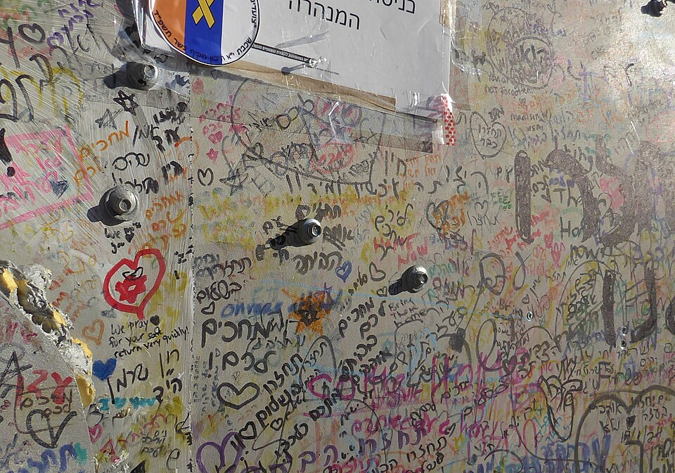
האירועים שהמילים מעוררות
המלחמה נמשכת חודשים, ומשפחות רבות חיות בפחד ובהמתנה.
2023-2024
רבים, גם ילדים, כותבים מכתבים לחיילים ולחטופים.
מכתבים
דדון לא מצליח לכתוב כמעט שנה, עד שהשיר מגיע אליו ״בדרך נס״.
השתיקה
השיר יוצא, ובקליפ תמונה מאלבום המשפחה שלו עם הילד שלו.
3.6.2024
צילום: Chenspec, ויקישיתוף, CC BY-SA 4.0
סרטים צהובים בכיכר החטופים, מרץ 2024. כמו המכתב של הילדה, גם הסרט הוא דרך להגיד ״אנחנו מחכים״.
הוא נכנס לפלייליסט של גלגלצ ולעשרת השירים המושמעים.
ברדיו
8

Slide 9

סיכום
״
כשהמבוגרים מרימים ידיים,
ילדה קטנה ממשיכה לכתוב.
משם מתחיל האור בקצה.
9

